Slide 1
11장 문자

Slide 2
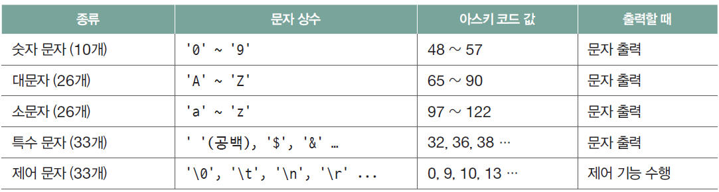
11- 1 아스키 코드 값과 문자 입출력 함수
아스키 코드 (1/2)
128개의 문자에 대해 서로 다른 값을 정해놓은 약속
특징
알파벳과 숫자는 각각 연속된 아스키 코드 값을 갖는다.
소문자가 대문자보다 아스키 코드 값이 크다.
제어 문자는 백슬래시와 함께 표시하며 출력할 때 그 기능을 수행한다.

Slide 3
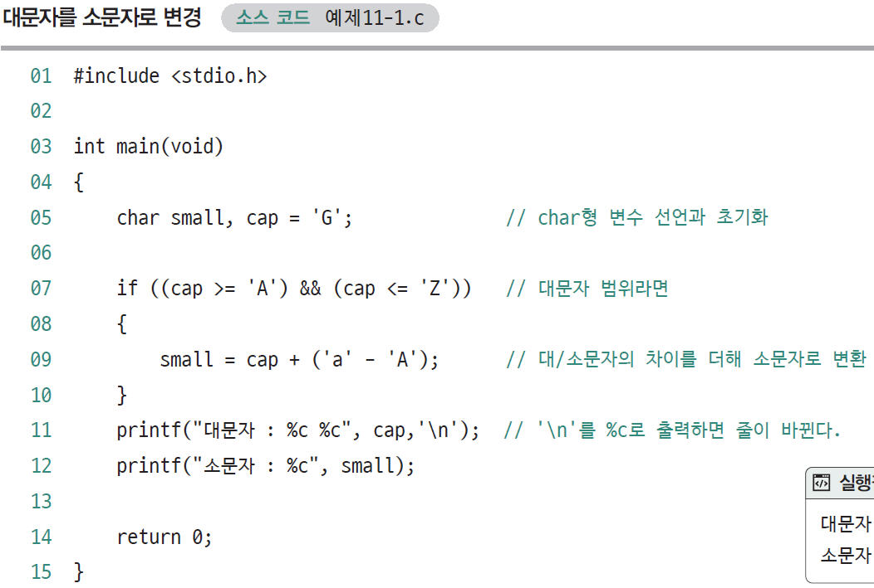
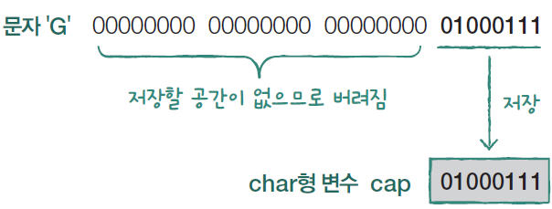
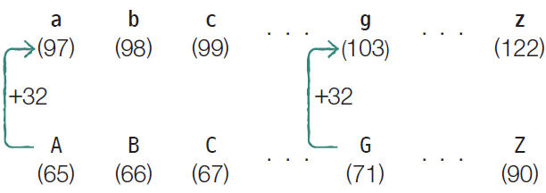
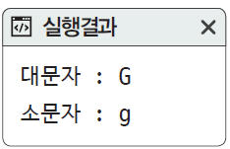
11- 1 아스키 코드 값과 문자 입출력 함수
아스키 코드 (2/2)

Slide 4
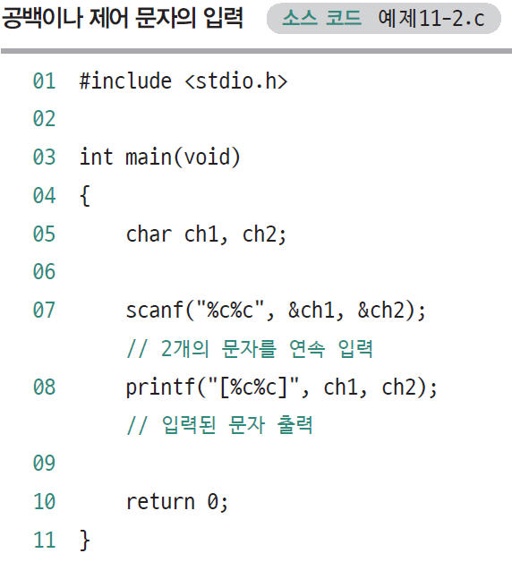
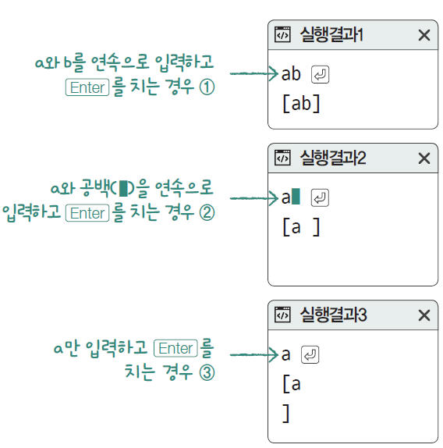
11- 1 아스키 코드 값과 문자 입출력 함수
scanf 함수를 사용한 문자 입력 (1/2)

Slide 5
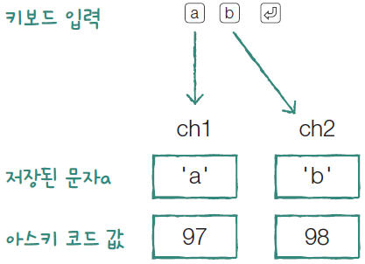
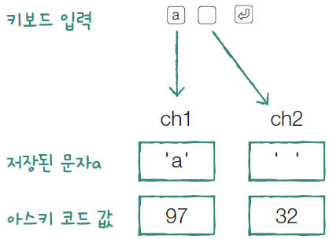
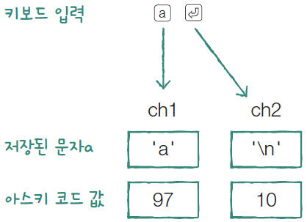
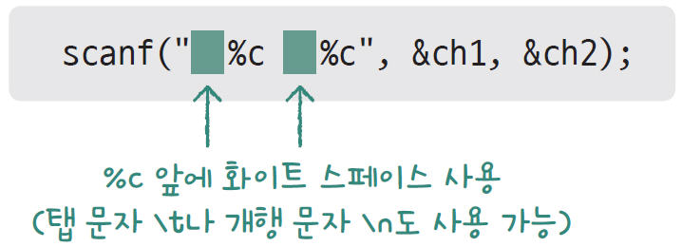
11- 1 아스키 코드 값과 문자 입출력 함수
scanf 함수를 사용한 문자 입력 (2/2)
%c 변환문자는 공백, 탭, 개행문자를 입력한다.
공백, 탭, 개행문자를 제외하고 입력할 때는 %c 앞에 공백, 탭, 개행문자 중 하나 이상을 추가한다.

Slide 6
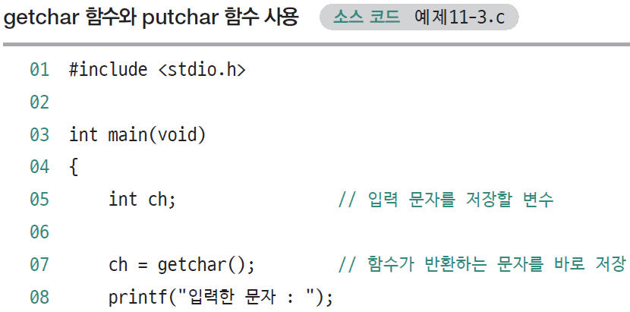
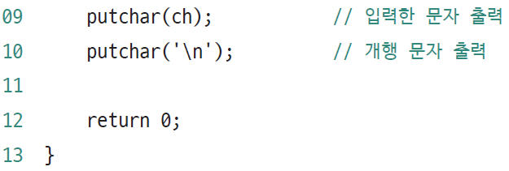
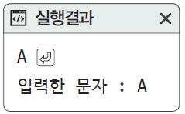
11- 1 아스키 코드 값과 문자 입출력 함수
getchar 함수와 putchar 함수

Slide 7
키워드로 끝내는 핵심 포인트
모든 문자 상수는 아스키 코드 값으로 바뀌어 숫자로 저장되고 연산된다.
%c 변환 문자는 화이트 스페이스(공백 문자, 탭 문자, 개행 문자)
도 입력하며, %c 앞에 공백을 사용하면 화이트 스페이스를 입력 에서 제외할 수 있다.
getchar, putchar 함수는 문자 전용 입출력 함수이다.

Slide 8
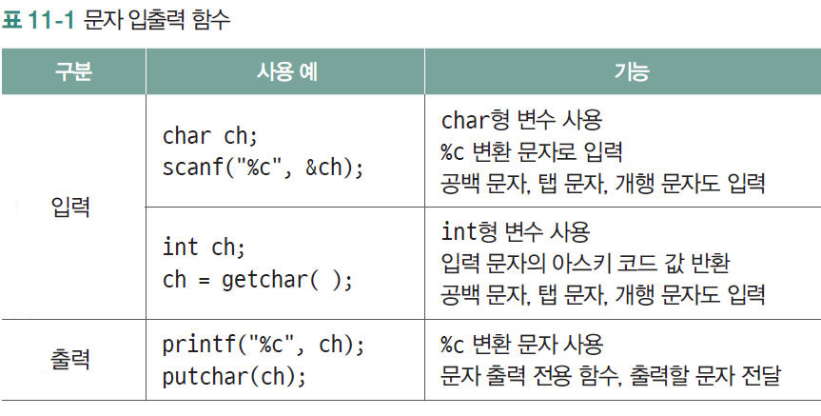
표로 정리하는 핵심 포인트

Slide 9
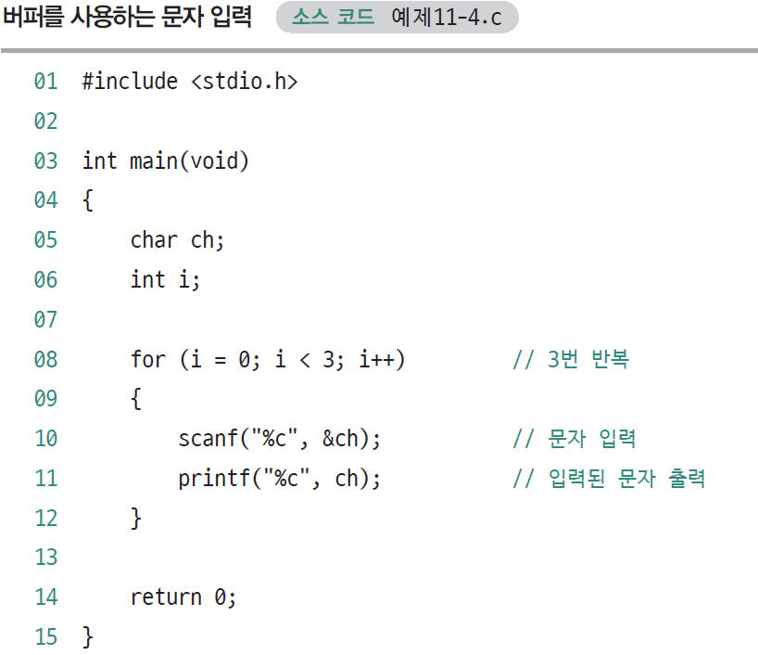
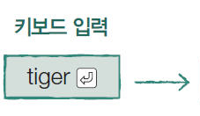
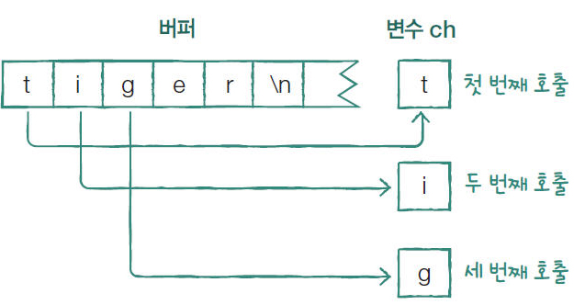

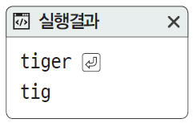
11- 2 버퍼를 사용하는 입력 함수
scanf 함수가 문자를 입력하는 과정

Slide 10
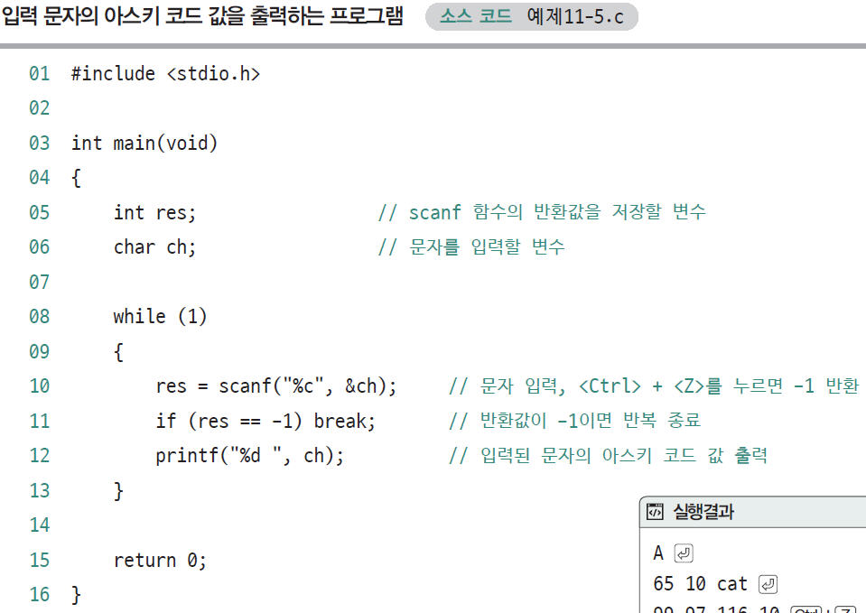
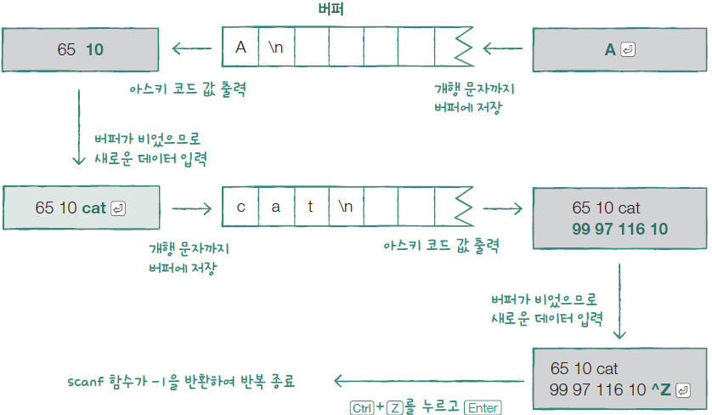
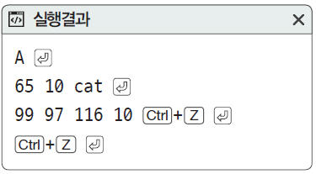
11- 2 버퍼를 사용하는 입력 함수
scanf 함수의 반환값 활용

Slide 11
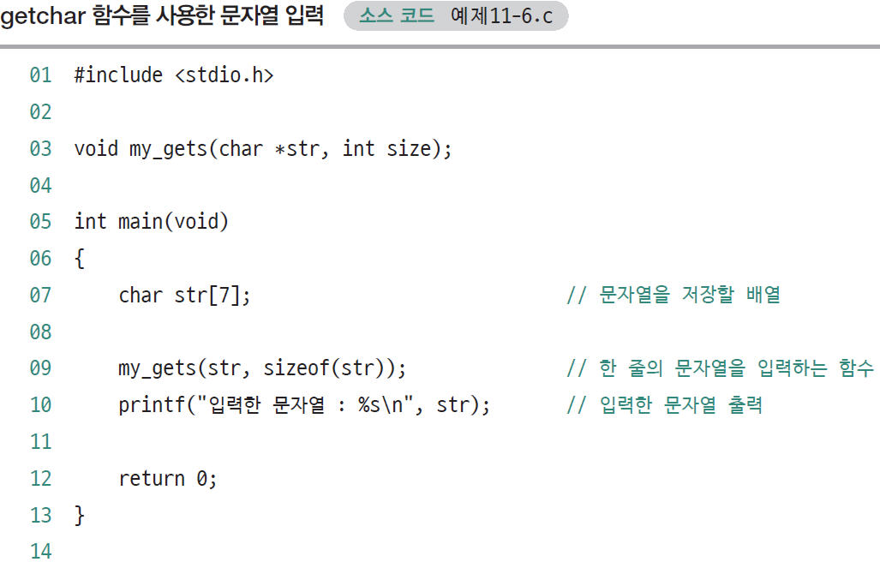
11- 2 버퍼를 사용하는 입력 함수
getchar 함수를 사용한 문자열 입력 (1/2)

Slide 12
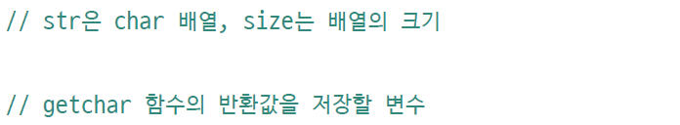
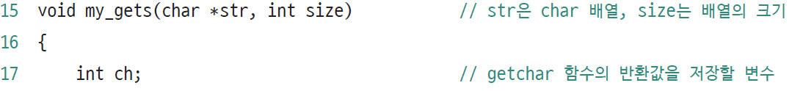
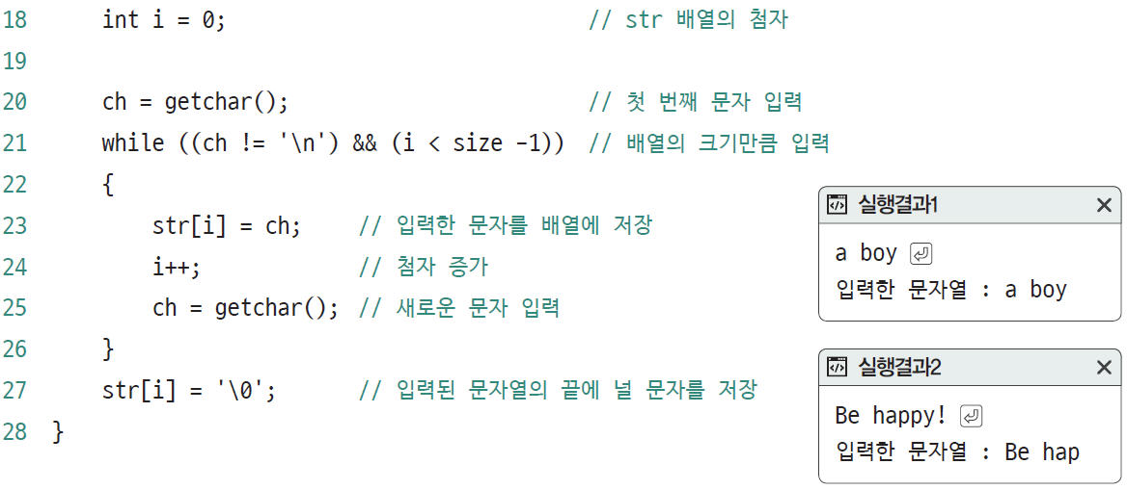
11- 2 버퍼를 사용하는 입력 함수
getchar 함수를 사용한 문자열 입력 (2/2)

Slide 13
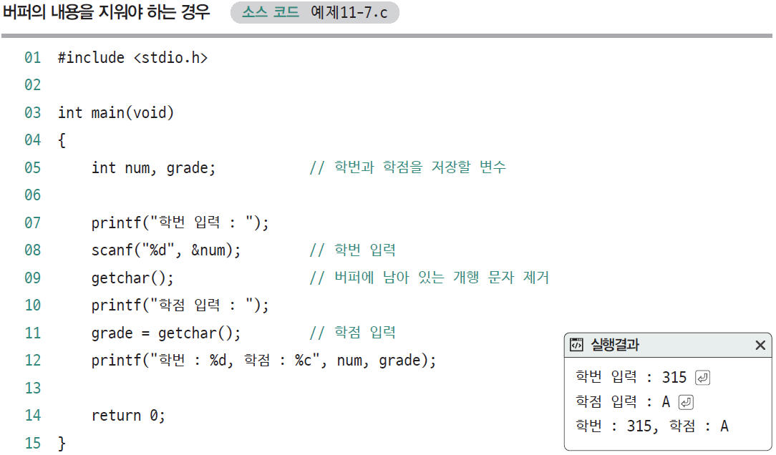
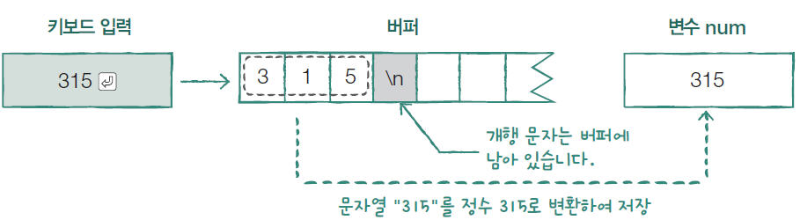
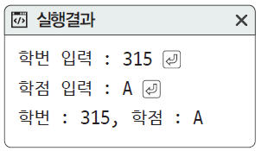
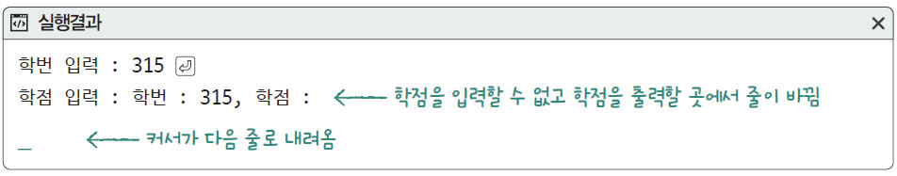
11- 2 버퍼를 사용하는 입력 함수
입력 버퍼 지우기
9행이 없을 때 출력 결과

Slide 14

키워드로 끝내는 핵심 포인트
scanf 함수는 입력할 때 가장 먼저 버퍼의 상태를 확인한다.
버퍼에 저장되는 데이터의 끝에는 항상 개행 문자가 있다.
scanf 함수는 Ctrl + Z 를 누르면 EOF(-1)를 반환한다.

Slide 15
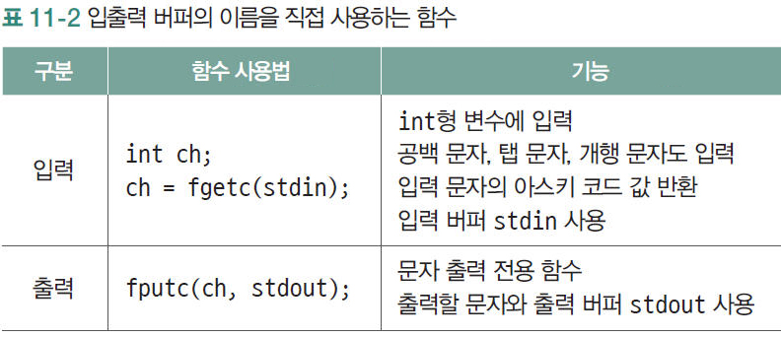
표로 정리하는 핵심 포인트

